Slide 1
LĨNH VỰC PHÁT TRIỂN TÌNH CẢM KỸ NĂNG XÃ HỘI
CHỦ ĐIỂM: BẢN THÂN
ĐỀ TÀI:
DẠY BÉ KỸ NĂNG BẢO VỆ VÙNG RIÊNG TƯ
ĐỐI TƯỢNG: TRẺ 4-5 TUỔI
GIÁO VIÊN: ĐINH THỊ NINH
ĐƠN VỊ: TRƯỜNG MẦM NON KHÁNH AN

Slide 2


Slide 8
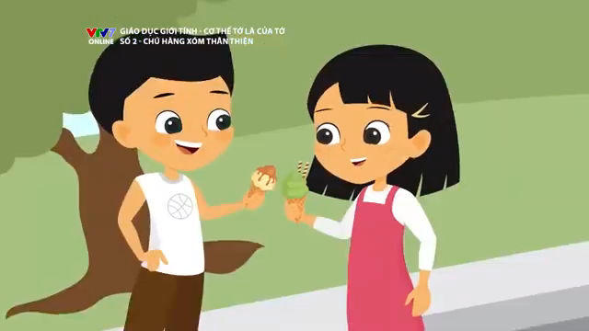

Slide 9


Slide 11


